Slide 1
NHIỆT LIỆT CHÀO MỪNG CÁC THẦY CÔ GIÁO
VỀ DỰ GIỜ
NĂM HỌC 2025 - 2026
ĐẠO ĐỨC LỚP 2
Bài 4: Nhận lỗi và sửa lỗi( tiết 1)
Giáo viên: Đặng Thị Hà

Slide 3






CONTENTS
KHỞI ĐỘNG

Slide 4
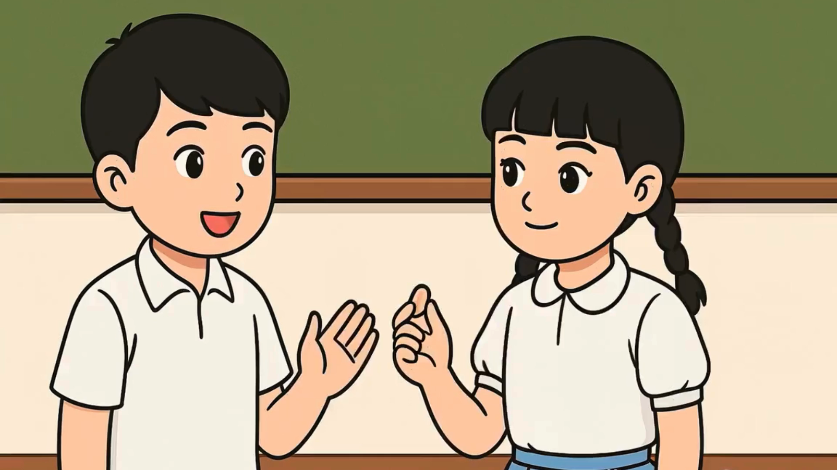



Trò chơi :Hoa tàn, hoa nở,
hoa rung rinh trước gió

Slide 5
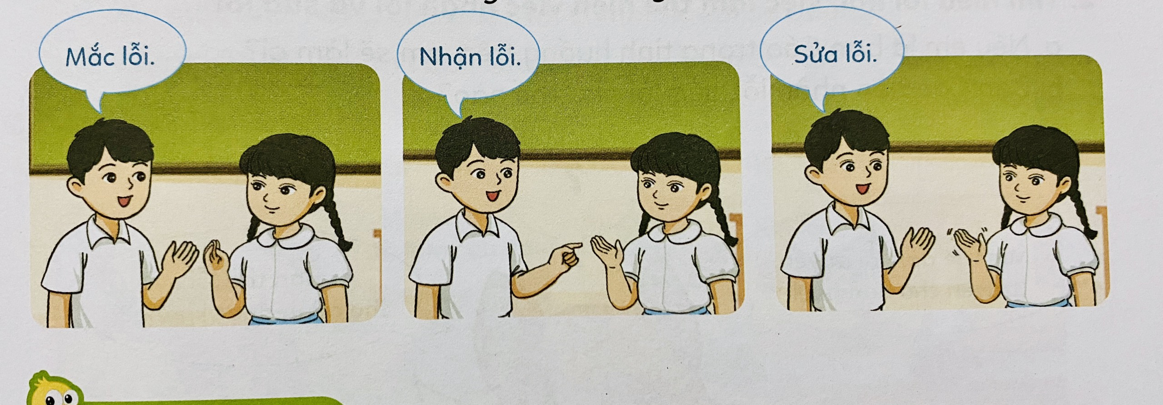
Trò chơi :Hoa tàn, hoa nở,
hoa rung rinh trước gió

Slide 6
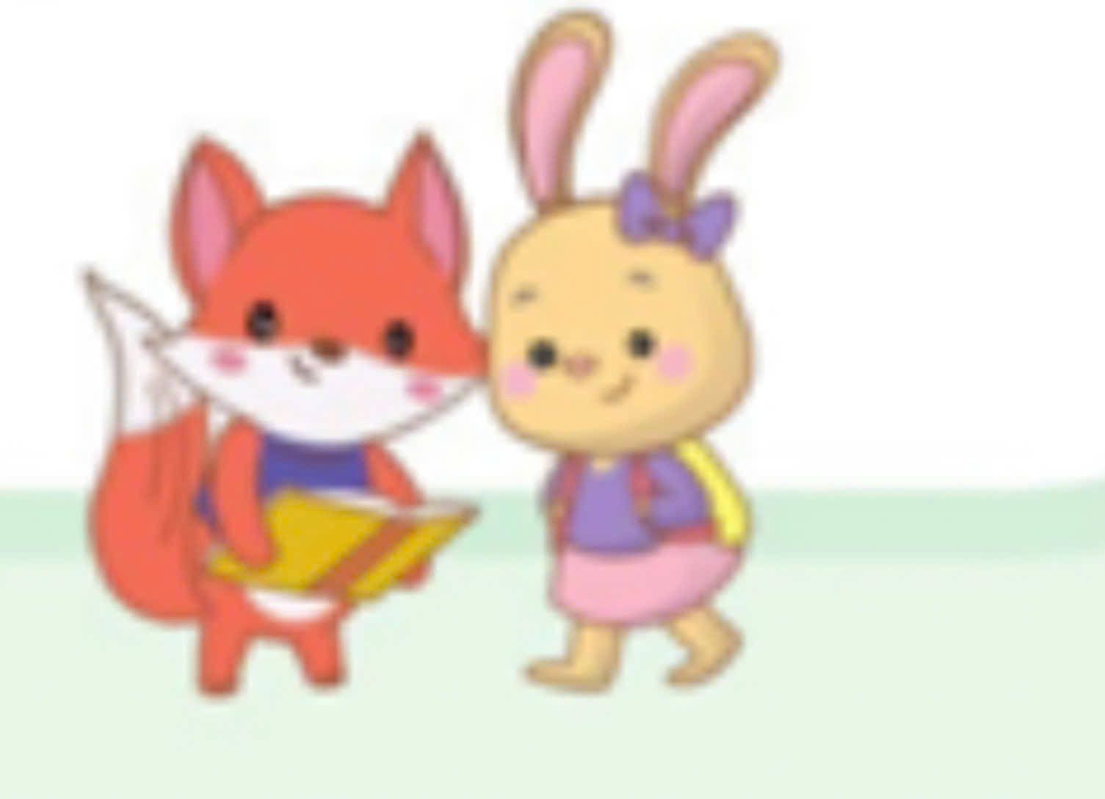
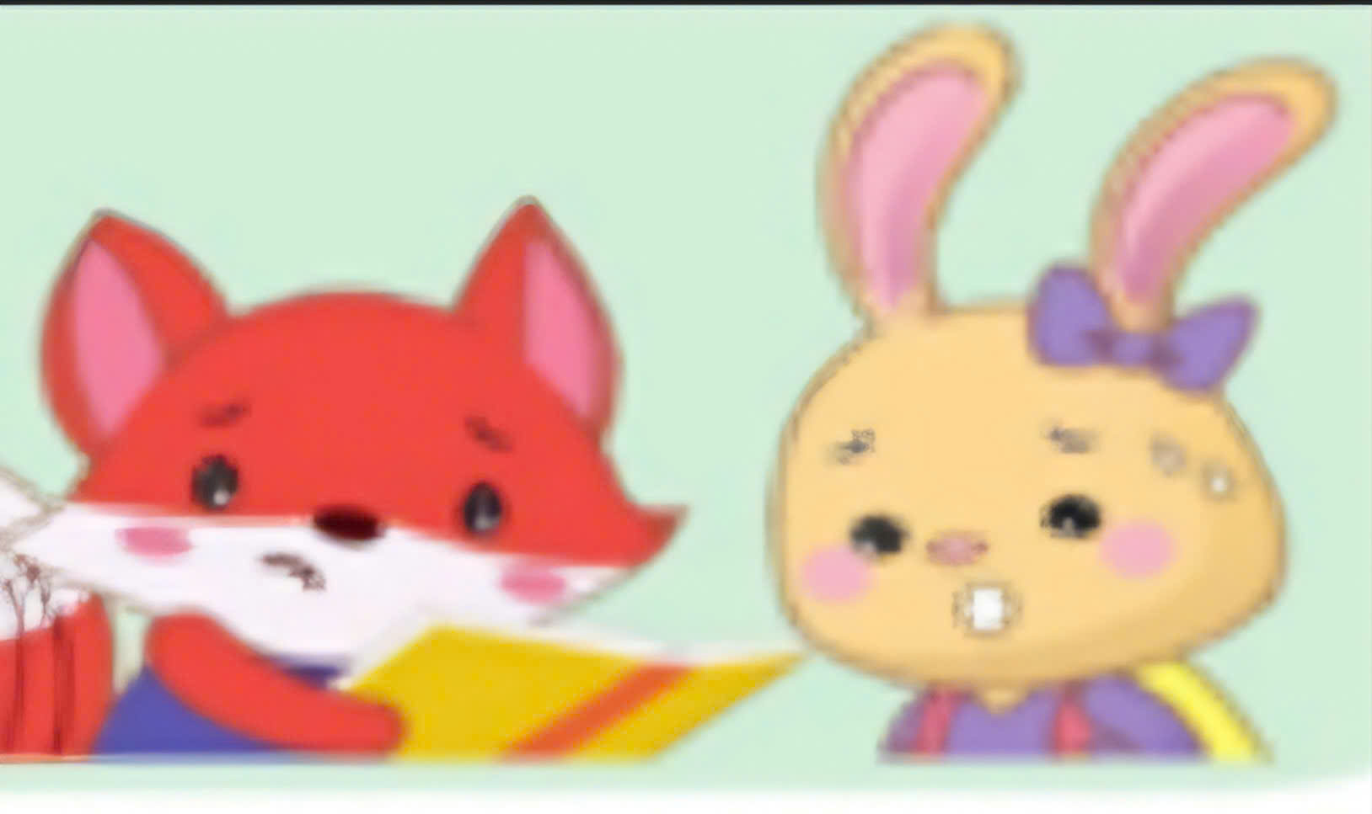
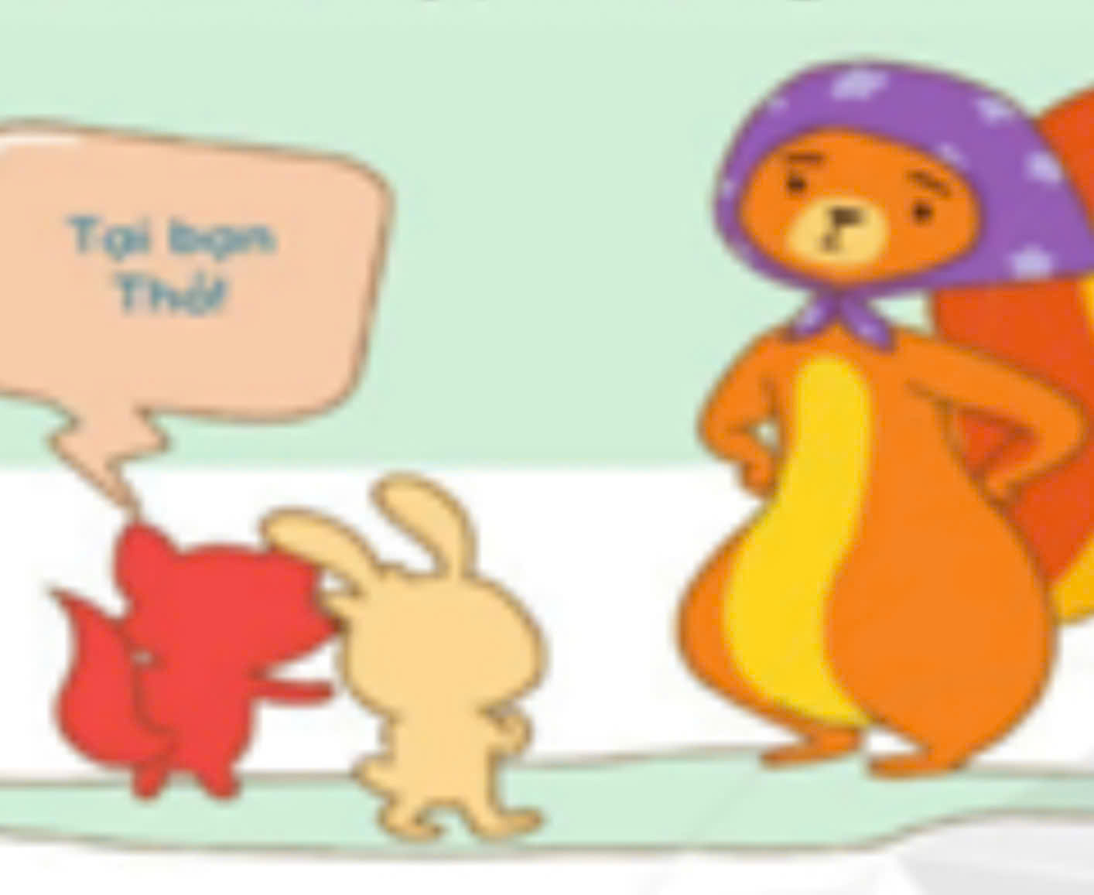
1. Đọc thơ và trả lời câu hỏi

Slide 7
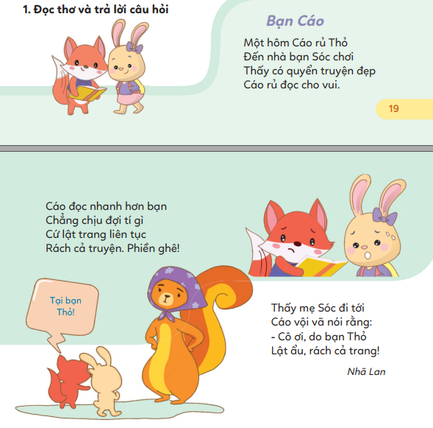
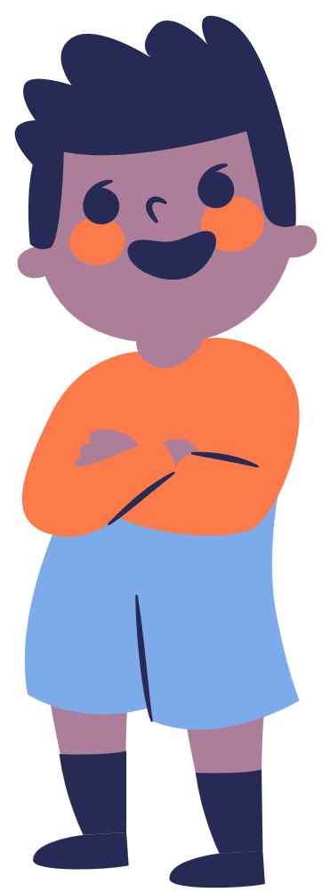


1. Đọc thơ và trả lời câu hỏi
Đọc bài thơ “Bạn Cáo” và trả lời câu hỏi sau:
Ấn để xem video

Slide 8
1. Đọc thơ và trả lời câu hỏi
Thảo luận nhóm đôi:
Chuyện gì xảy ra khi bạn Cáo và bạn Thỏ đang đọc truyện?
b. Bạn Cáo đã làm gì sau khi làm rách quyển truyện?
c. Em có đồng tình với việc làm của bạn Cáo không? Vì sao?

Slide 9
Bạn Cáo
1. Đọc thơ và trả lời câu hỏi
Cáo đọc nhanh hơn bạn
Chẳng chịu đợi tí gì
Cứ lật trang liên tục
Rách cả truyện. Phiền ghê!
Một hôm Cáo rủ Thỏ
Đến nhà bạn Sóc chơi
Thấy có quyển truyện đẹp
Cáo rủ đọc cho vui.
Thấy mẹ Sóc đi tới
Cáo vội vã nói rằng:
Cô ơi, do bạn Thỏ
Lật ẩu, rách cả trang.

Slide 10

2 Tìm hiểu lời nói, việc làm thể hiện việc nhận lỗi và sửa lỗi
a. Nếu em là bạn Cáo trong tình huống trên, em sẽ làm gì? b. Bạn Cáo nên nhận lỗi, sửa lỗi như thế nào?
?
Mình sẽ dán lại quyển truyện cho bạn nhé!
Bạn tha lỗi cho mình được không?

Slide 11
2 Tìm hiểu lời nói, việc làm thể hiện việc nhận lỗi và sửa lỗi
a. Nếu em là bạn Cáo trong tình huống trên, em sẽ làm gì?
?
Mình sẽ dán lại quyển truyện cho bạn nhé!
Bạn tha lỗi cho mình được không?

Slide 12
2 Tìm hiểu lời nói, việc làm thể hiện việc nhận lỗi và sửa lỗi
b. Bạn Cáo nên nhận lỗi, sửa lỗi như thế nào?
?

Slide 13

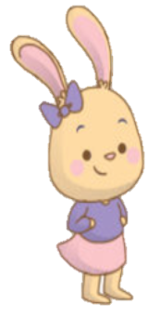

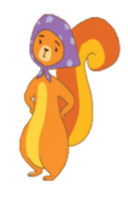

3. Trao đổi vì sao cần nhận lỗi và sửa lỗi
a. Việc bạn Cáo nhận lỗi và sửa lỗi có thể mang đến điều gì? b. Theo em, bạn Cáo sẽ cảm thấy thế nào sau khi nhận lỗi và sửa lỗi?
Cậu là một người bạn đáng tin vì đã thật thà, trung thực!
Cháu là một cậu bé ngoan vì cháu có trách nhiệm với việc mình gây ra.
?
Mình sẽ tha lỗi cho cậu vì cậu đã dũng cảm nhận lỗi!

Slide 14
3. Trao đổi vì sao cần nhận lỗi và sửa lỗi
a. Việc bạn Cáo nhận lỗi và sửa lỗi có thể mang đến điều gì?
Cậu là một người bạn đáng tin vì đã thật thà, trung thực!
Cháu là một cậu bé ngoan vì cháu có trách nhiệm với việc mình gây ra.
?
Mình sẽ tha lỗi cho cậu vì cậu đã dũng cảm nhận lỗi!

Slide 15
3. Trao đổi vì sao cần nhận lỗi và sửa lỗi
b. Theo em, bạn Cáo sẽ cảm thấy thế nào sau khi nhận lỗi và sửa lỗi?
?

Slide 16
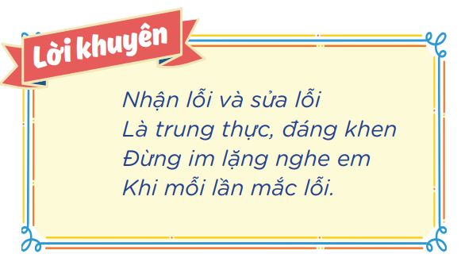

Slide 17


Chúc các thầy cô mạnh khỏe, công tác tốt!

Slide 18
Bạn Cáo
1. Đọc thơ và trả lời câu hỏi
Cáo đọc nhanh hơn bạn
Chẳng chịu đợi tí gì
Cứ lật trang liên tục
Rách cả truyện. Phiền ghê!
Một hôm Cáo rủ Thỏ
Đến nhà bạn Sóc chơi
Thấy có quyển truyện đẹp
Cáo rủ đọc cho vui.
Thấy mẹ Sóc đi tới
Cáo vội vã nói rằng:
Cô ơi, do bạn Thỏ
Lật ẩu, rách cả trang.

Slide 19
1. Đọc thơ và trả lời câu hỏi
Đọc bài thơ “Bạn Cáo” và trả lời câu hỏi sau:
Ấn để xem video

Slide 20
Trò chơi :Hoa tàn, hoa nở,
hoa rung rinh trước gió

Slide 21
2 Tìm hiểu lời nói, việc làm thể hiện việc nhận lỗi và sửa lỗi
a. Nếu em là bạn Cáo trong tình huống trên, em sẽ làm gì? b. Bạn Cáo nên nhận lỗi, sửa lỗi như thế nào?
?
Mình sẽ dán lại quyển truyện cho bạn nhé!
Bạn tha lỗi cho mình được không?

Slide 22
3. Trao đổi vì sao cần nhận lỗi và sửa lỗi
a. Việc bạn Cáo nhận lỗi và sửa lỗi có thể mang đến điều gì? b. Theo em, bạn Cáo sẽ cảm thấy thế nào sau khi nhận lỗi và sửa lỗi?
Cậu là một người bạn đáng tin vì đã thật thà, trung thực!
Cháu là một cậu bé ngoan vì cháu có trách nhiệm với việc mình gây ra.
?
Mình sẽ tha lỗi cho cậu vì cậu đã dũng cảm nhận lỗi!

